Slide 1
МУНИЦИПАЛЬНОЕ ДОШКОЛЬНОЕ ОБРАЗОВАТЕЛЬНОЕ УЧРЕЖДЕНИЕ ДЕТСКИЙ САД № 21 «УМКА»
___________________________________________________________ село Совхоз «Боровский»
Содержание летней оздоровительной работы
в группе « Ромашка»
Подготовила воспитатель:
Федулова О.Г.
2019

Slide 2
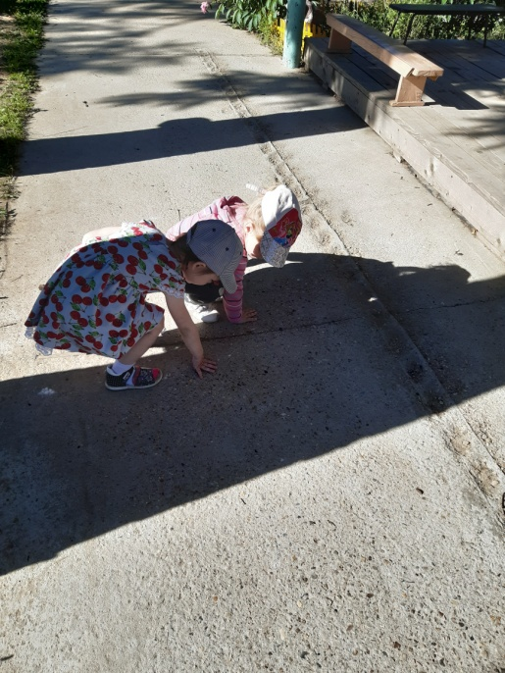
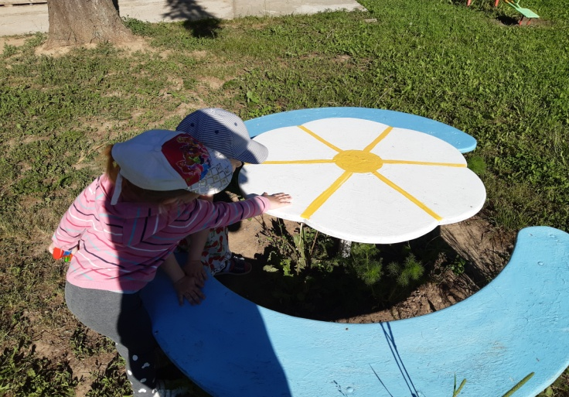
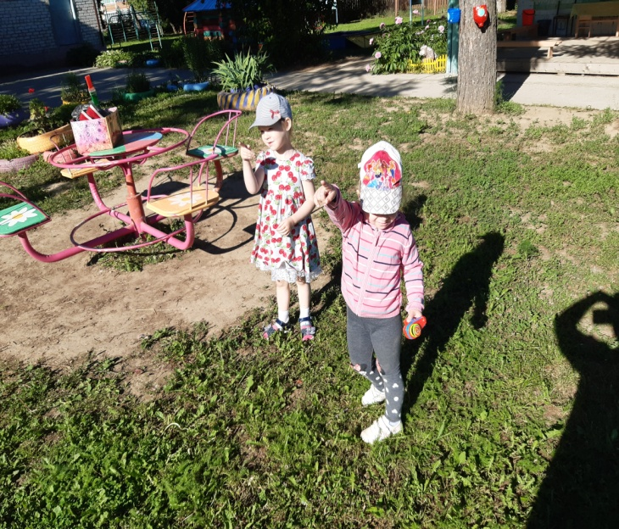
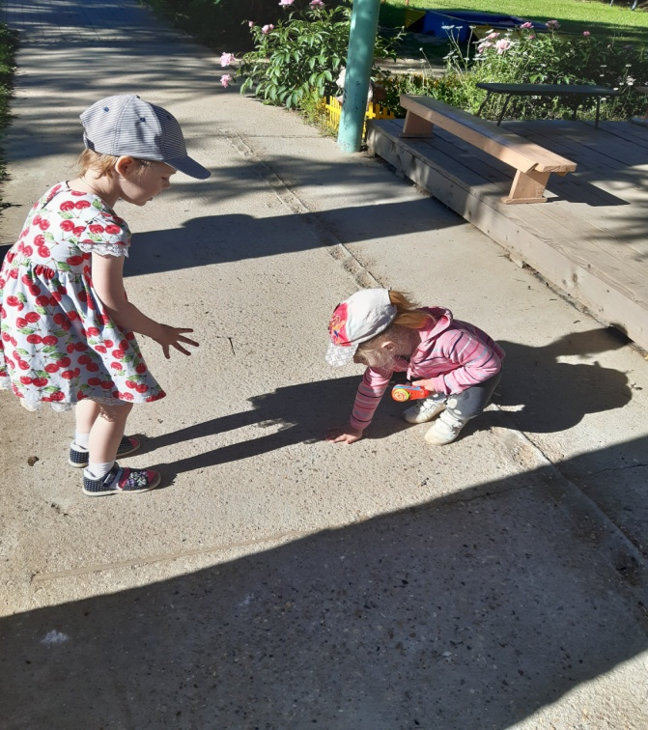
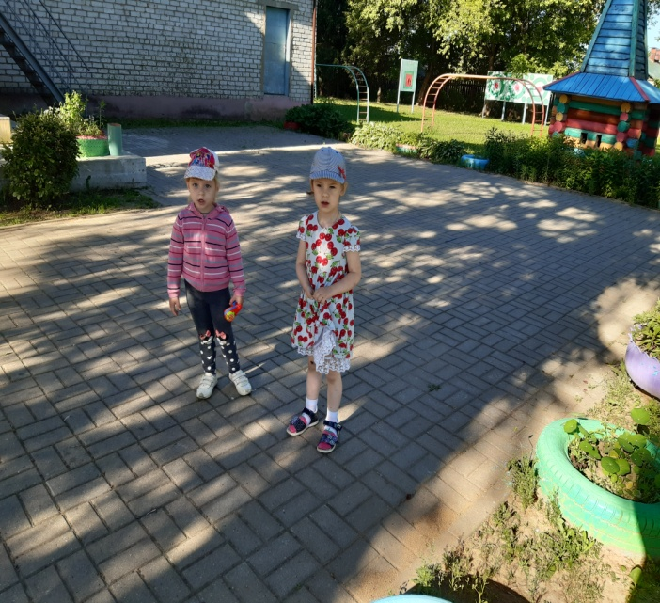
Наблюдение «Солнышко и тень»

Slide 3
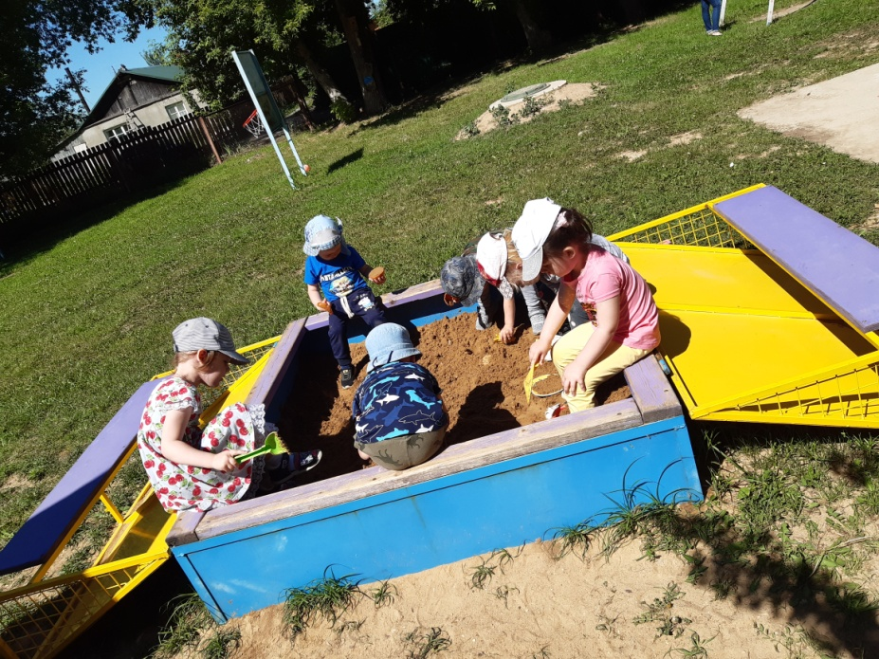
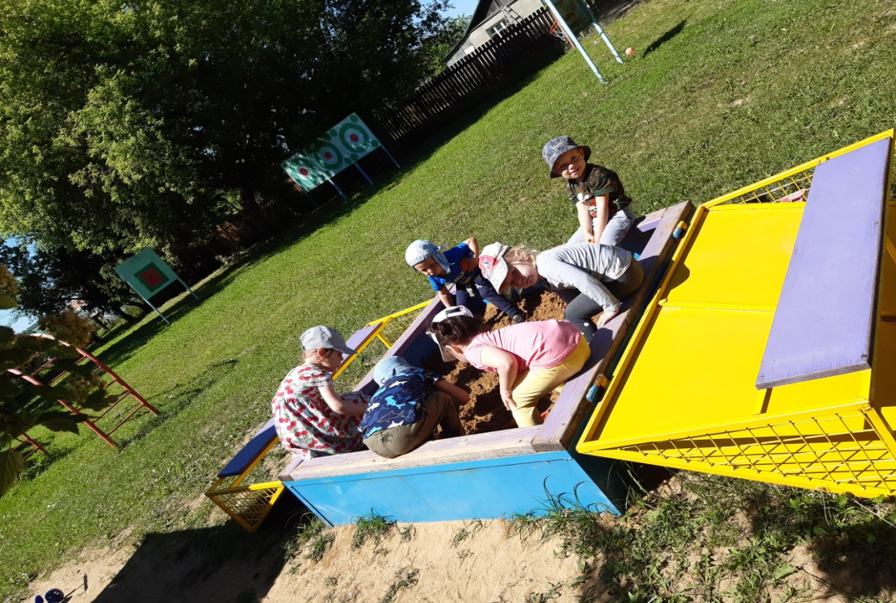
Экспериментальная деятельность с песком

Slide 4
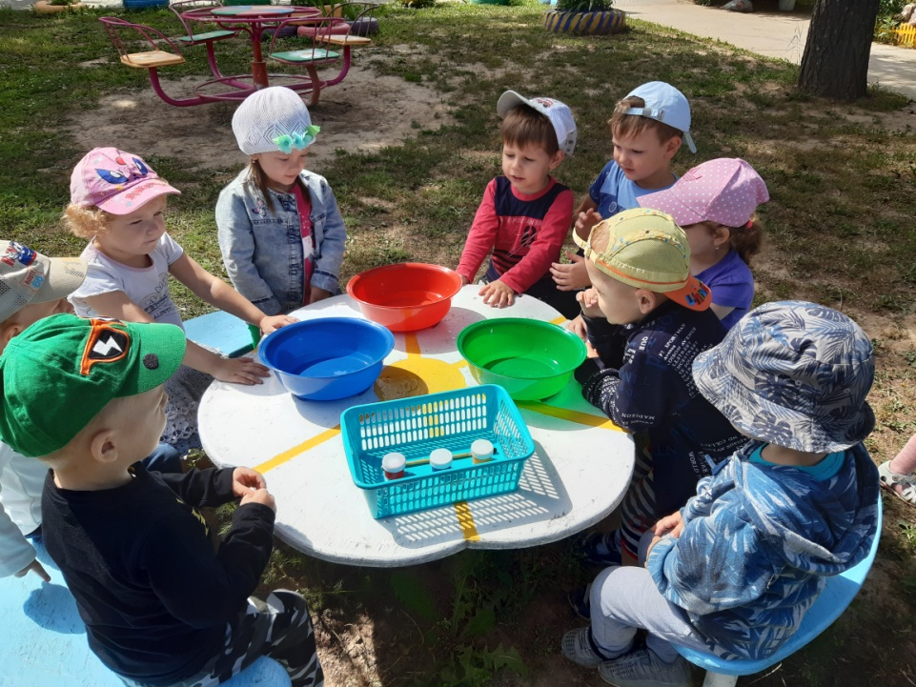
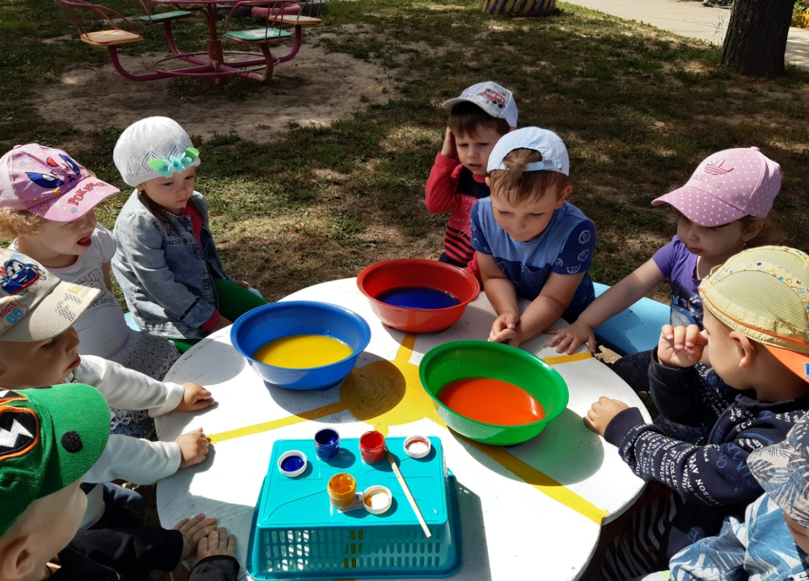
Экспериментальная деятельность с водой

Slide 5
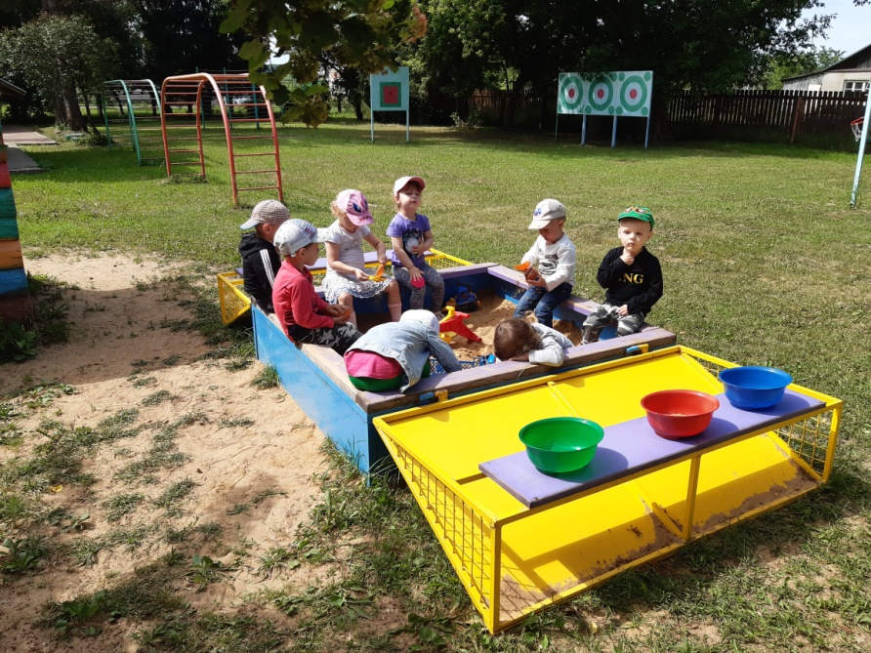
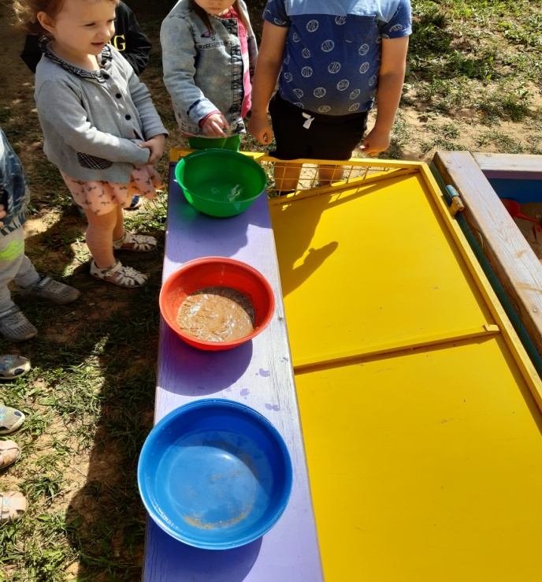
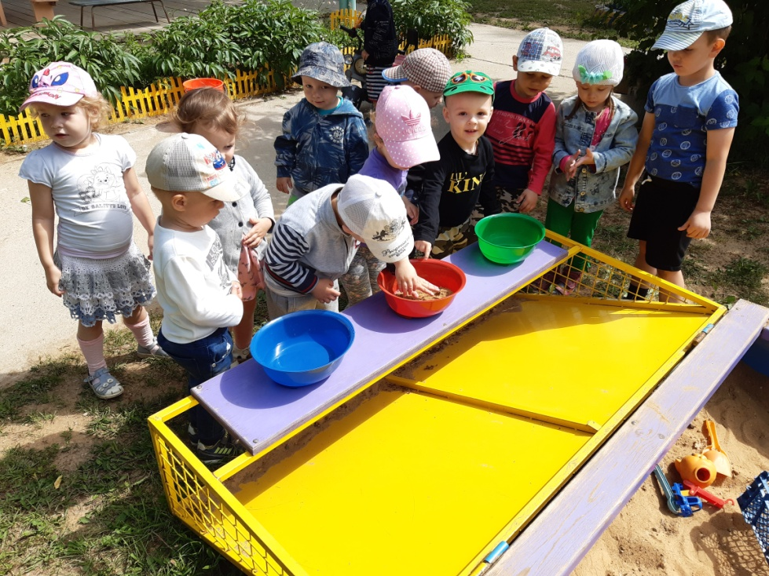
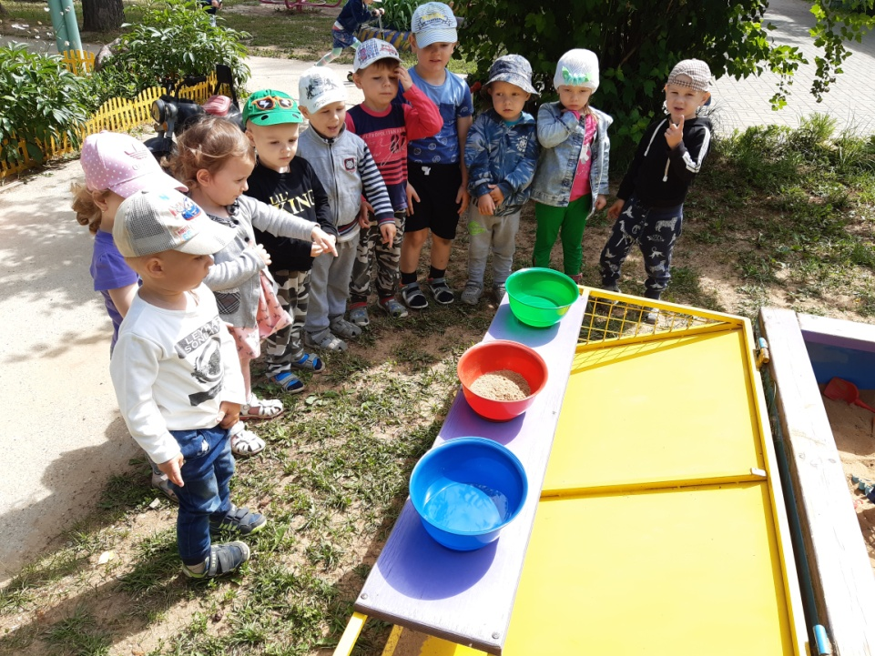
Экспериментальная деятельность с песком и водой

Slide 6
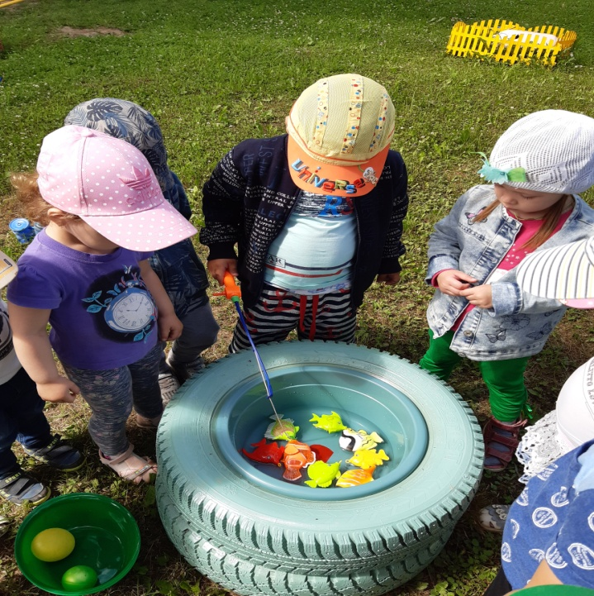
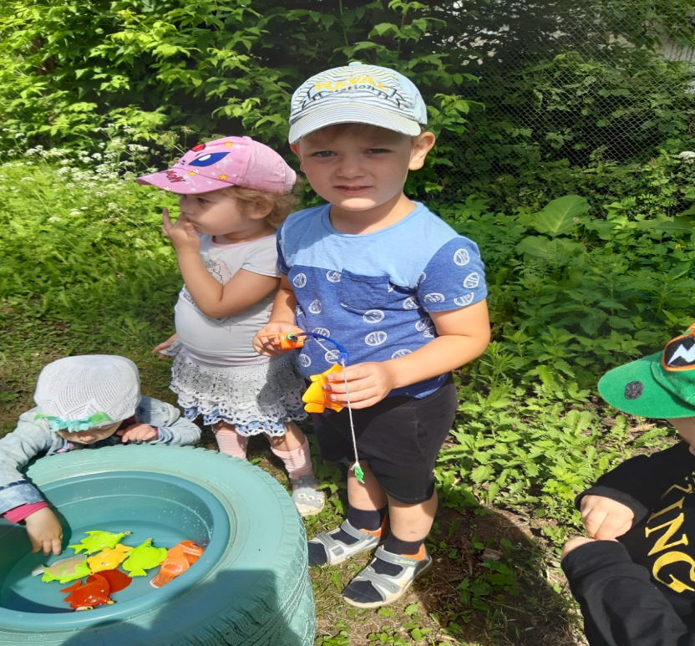
Экспериментальная деятельность
« Тонет- не тонет»

Slide 7
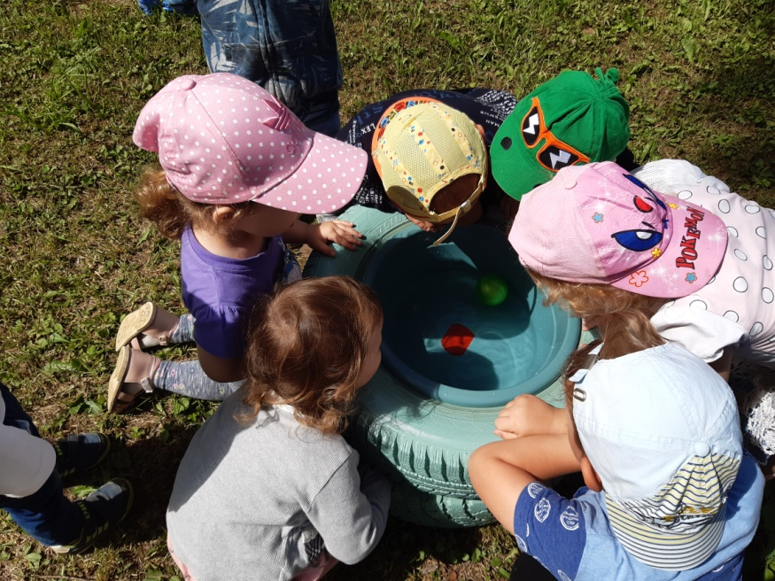
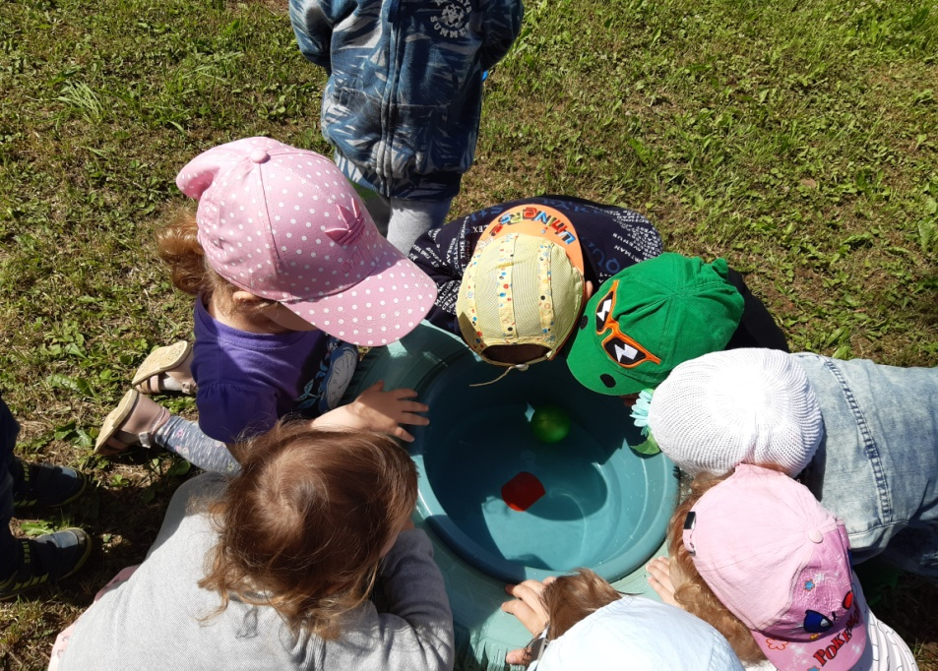
Экспериментальна деятельность
«Тонет – не тонет» (вода, шар)

Slide 8
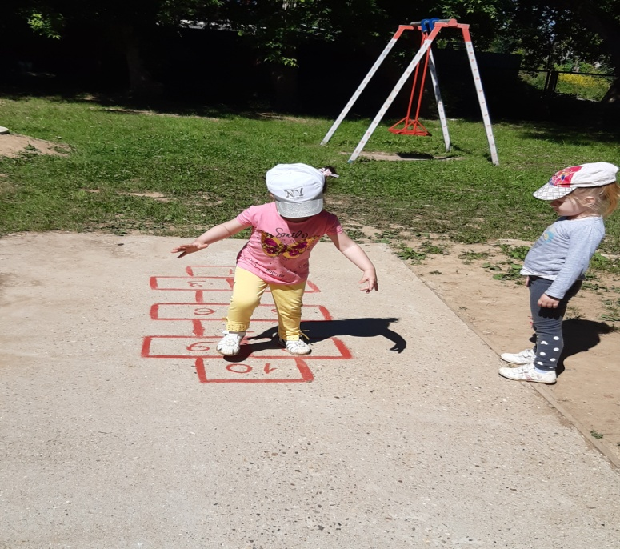
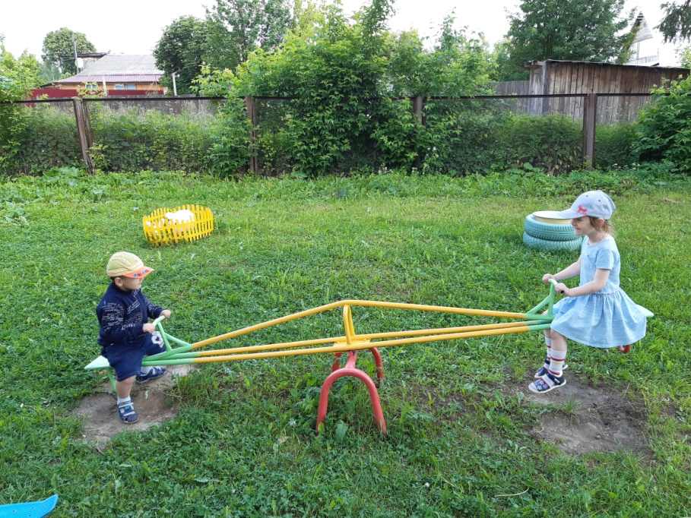
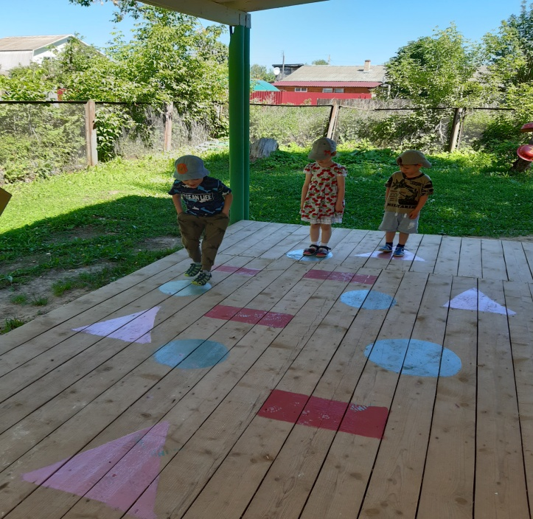
Подвижные игры на прогулке

Slide 9
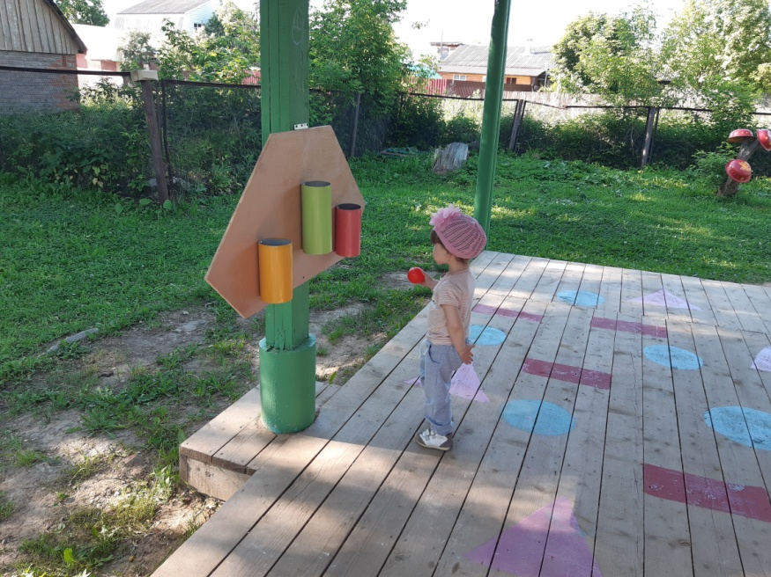
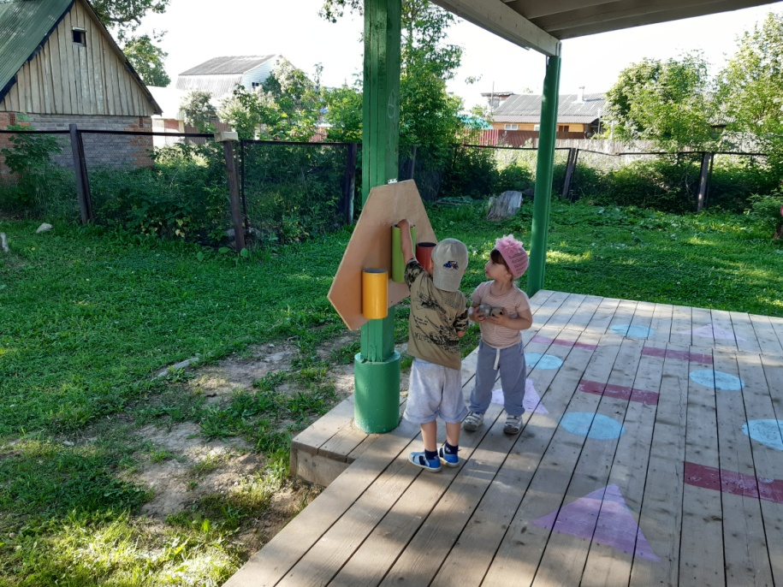
Подвижные дидактические игры «Цвет, форма, размер»

Slide 10
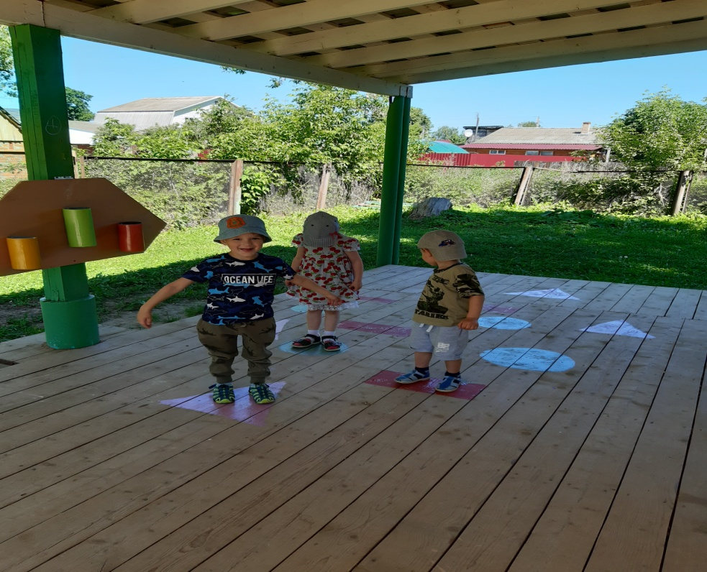
Подвижная дидактическая игра «Геометрические фигуры»

Slide 11
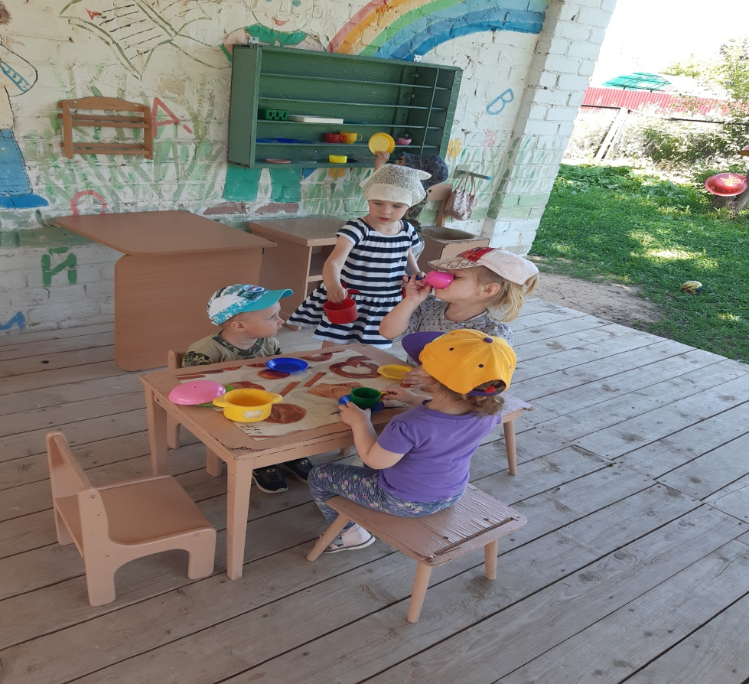
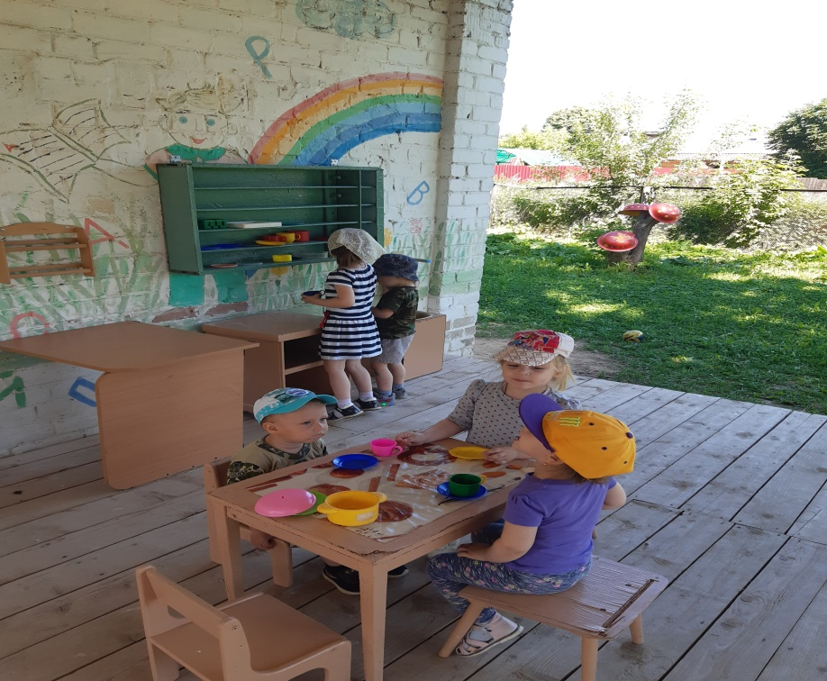
Сюжетно-ролевая игра
«Семья»

Slide 12
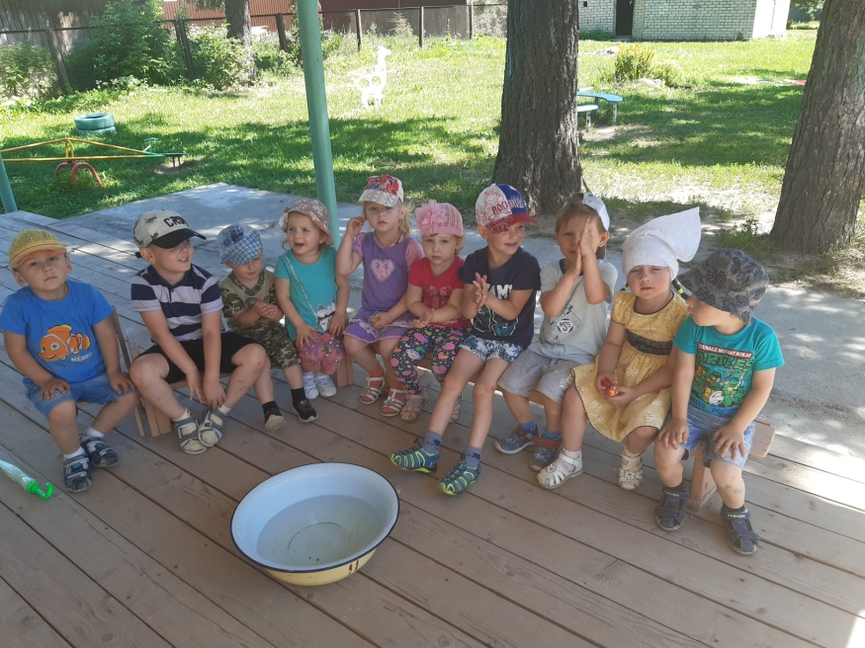
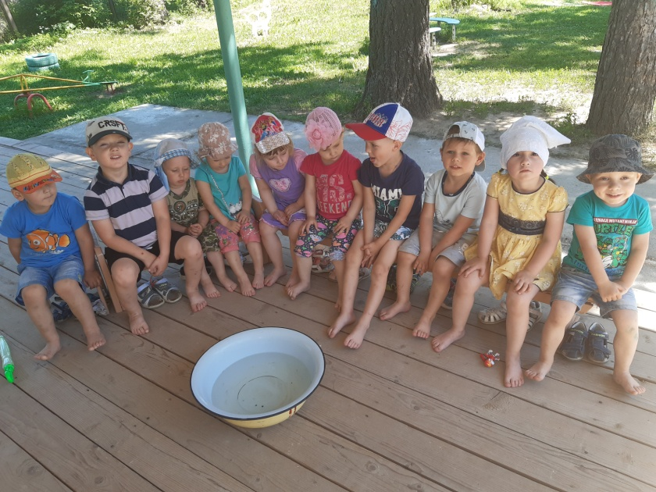
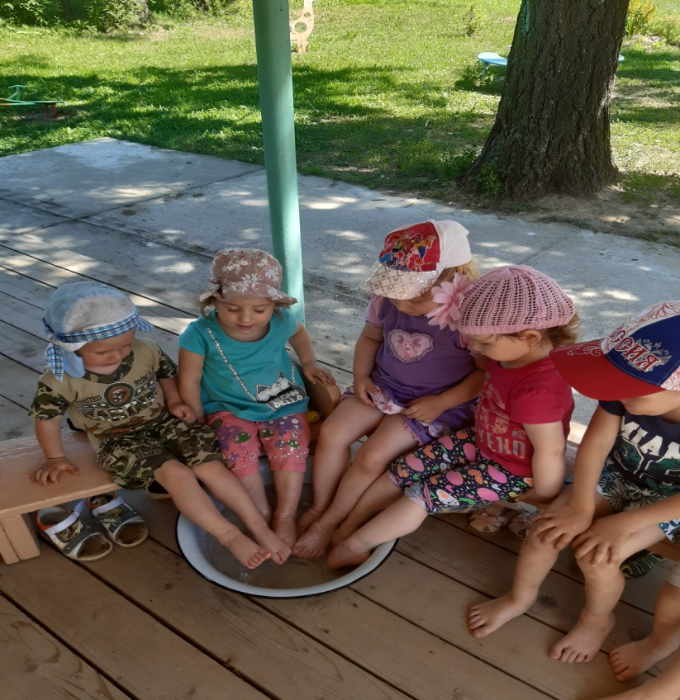
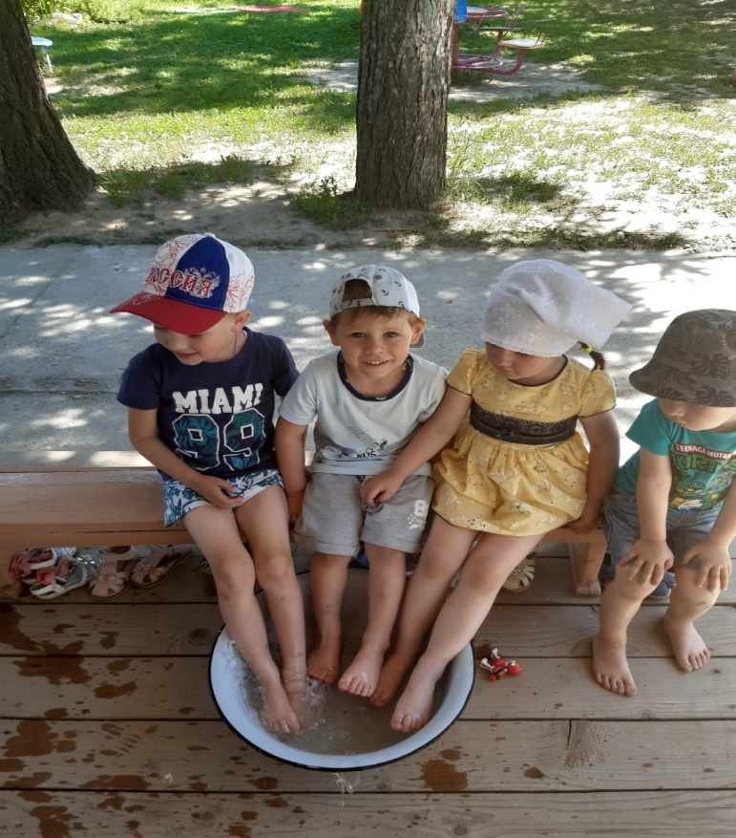
Воздушные, солнечные и водные процедуры

Slide 13
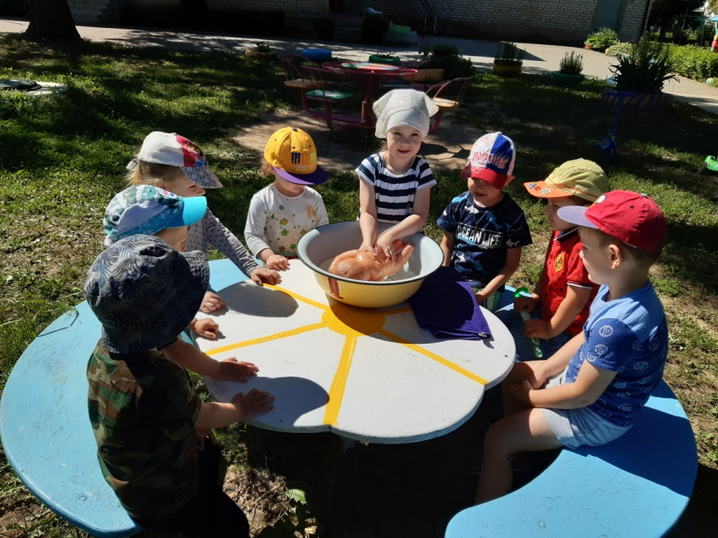
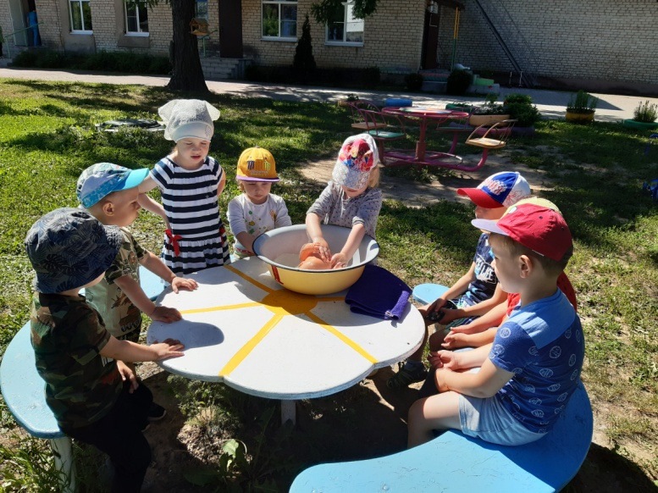
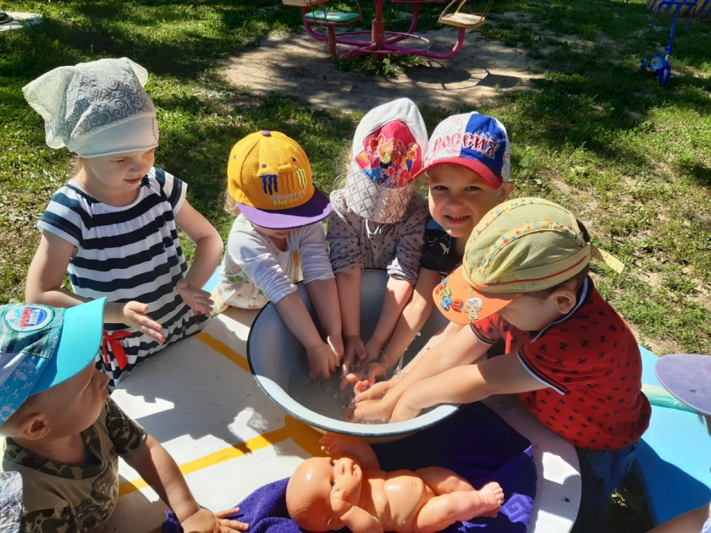
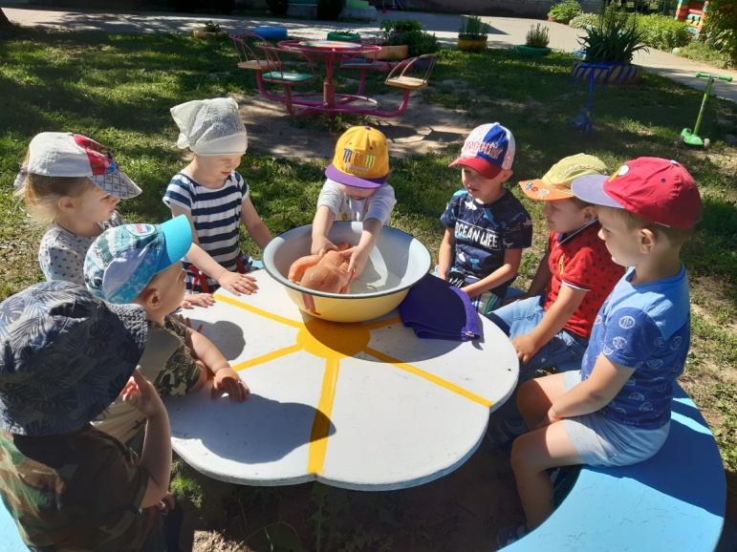
Сюжетно-ролевая игра «Купаем малыша»

Slide 14
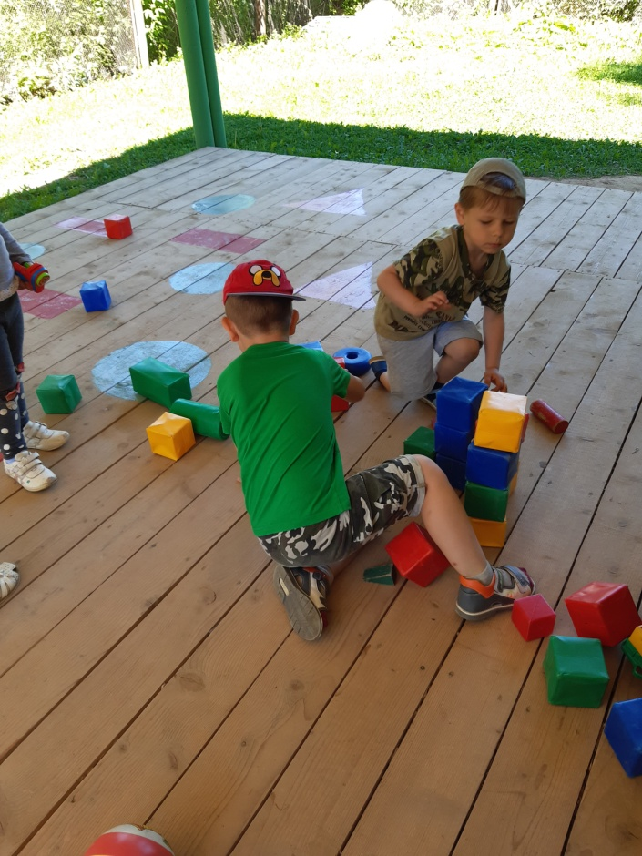
Конструирование

Slide 15
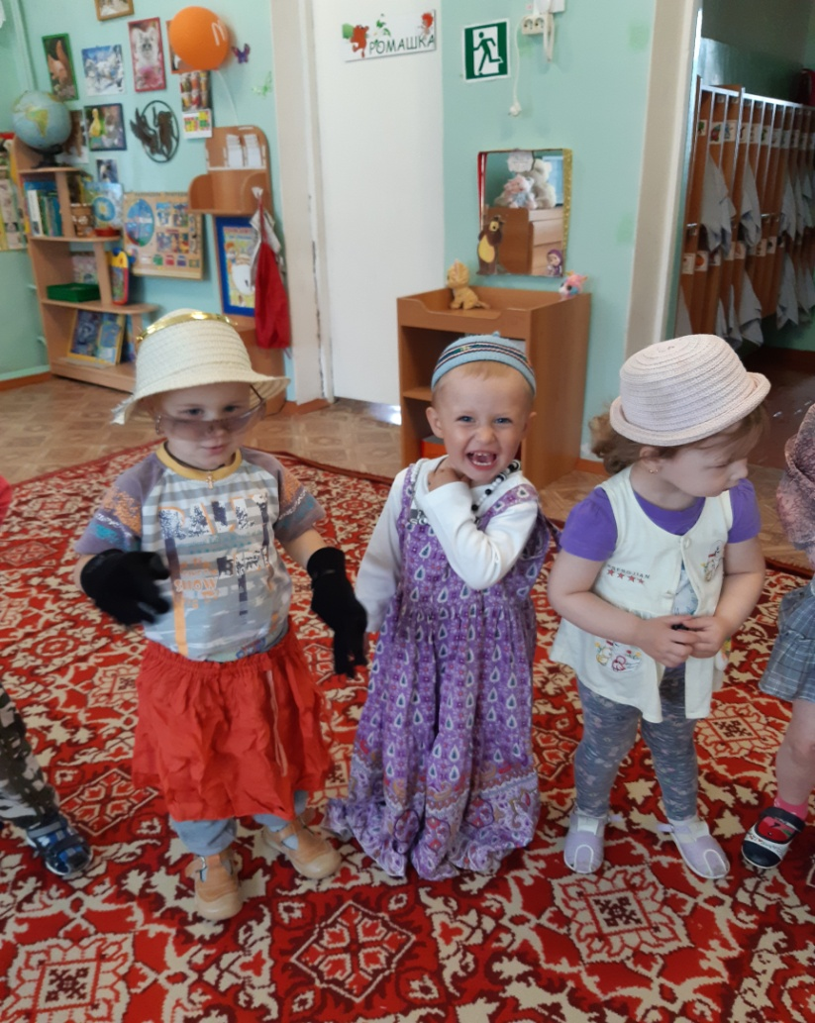
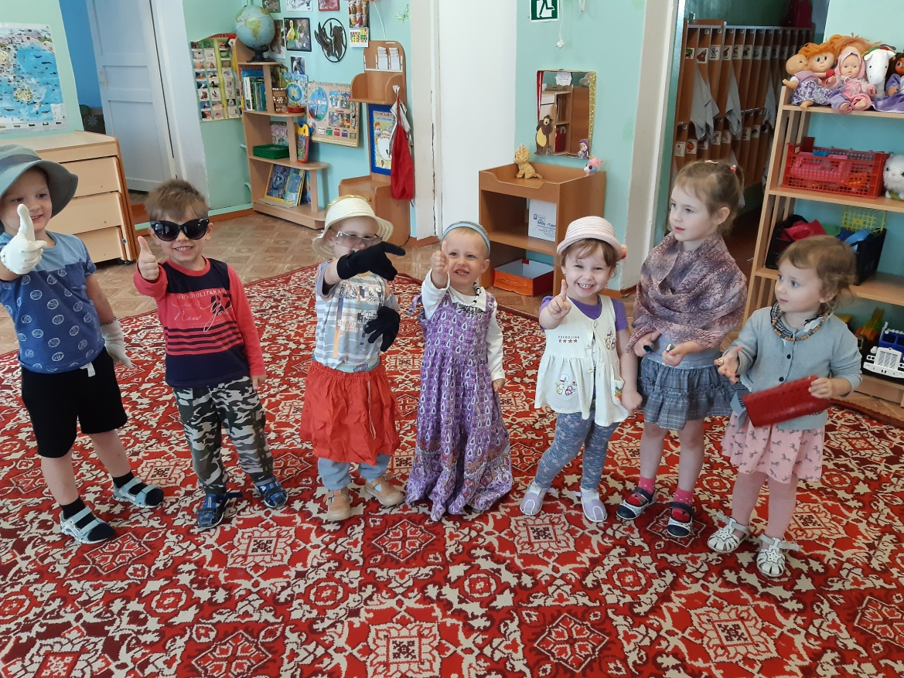
Игры в уголке «Ряженье»

Slide 16
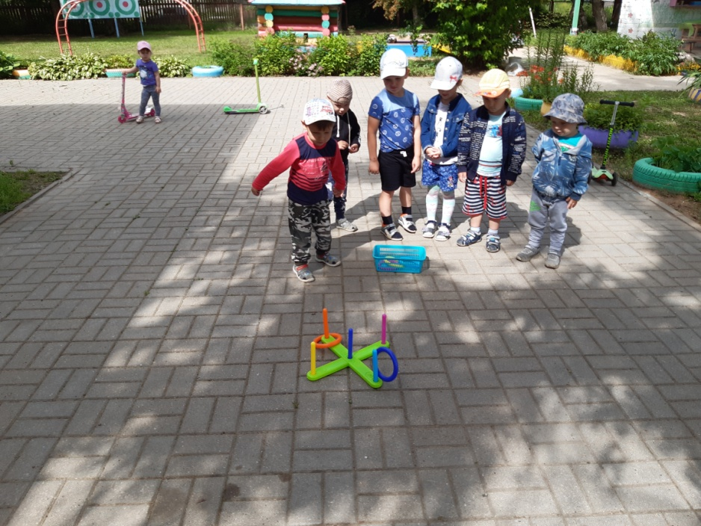
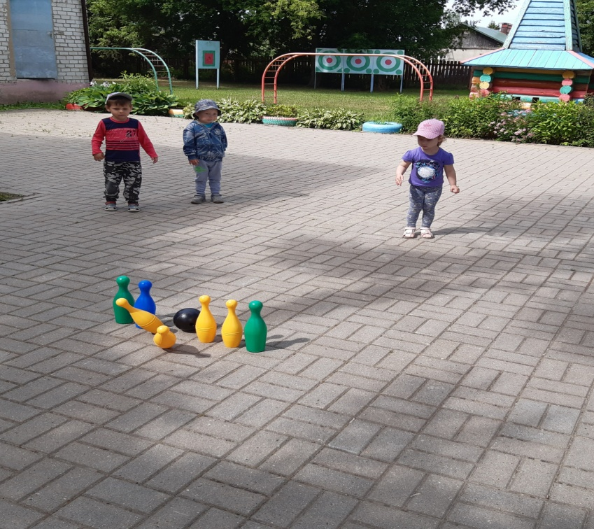
Спортивная игра «Кольцеброс»
Спортивная игра «Боулинг»

Slide 17
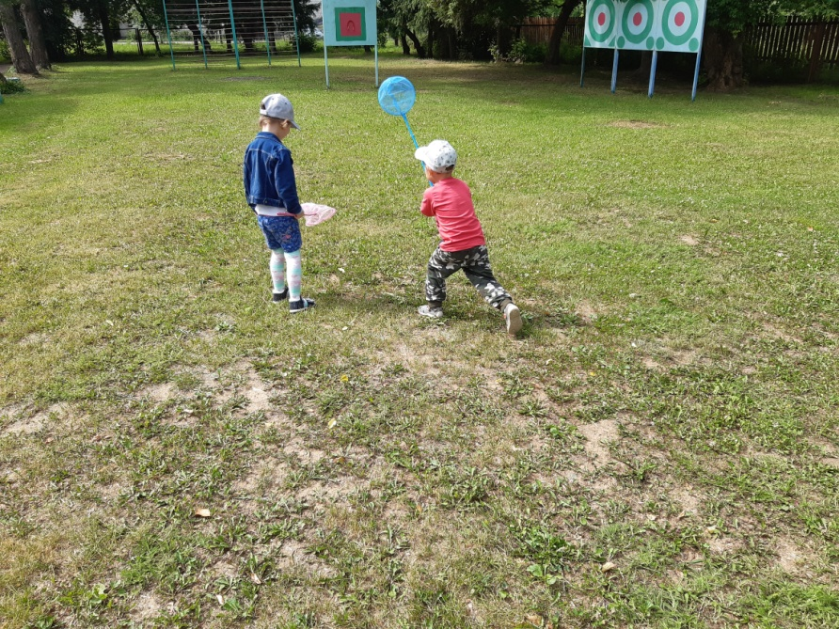
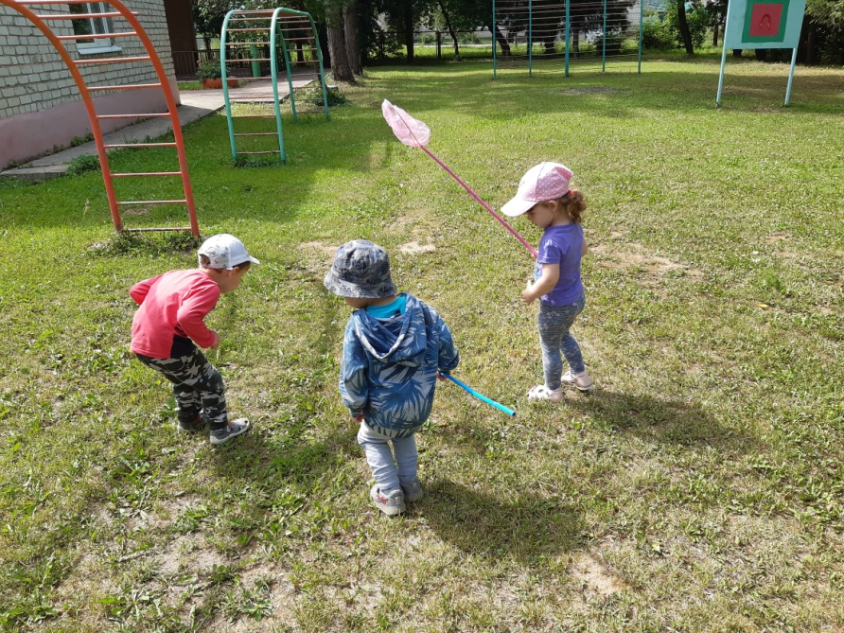
Двигательно-экспериментальная деятельность « Поймай бабочку»

Slide 18
Спасибо за внимание!

